Slide 1
LA COMPRENSIONE
La capacità di rappresentarsi mentalmente il contenuto del testo.
Un processo attivo e costruttivo e dinamico.
Un compito di problem solving:
il lettore usa indizi provenienti dal testo
le sue conoscenze
per avanzare delle ipotesi sul significato, sul contenuto di ciò che legge (o ascolta).
Tali ipotesi potranno essere confermate proseguendo nella lettura, oppure non confermate.

Slide 2
A lungo si è ritenuto che per capire bastasse ascoltare o leggere il messaggio.
Fine secolo scorso indagini sulle attività costruttive del lettore
Buon lettore / cattivo lettore: conoscenze, inferenze, monitoraggio

Slide 3
Conoscenze preesistenti ed inferenze
“I due si guardarono nervosamente mentre si avvicinavano all’uomo che stava lì ad aspettarli. Egli si rivolse loro parlando per circa dieci minuti, ma parlò abbastanza forte, così che anche gli altri presenti nella stanza poterono sentire. Alla fine diede loro due oggetti, che gli erano stati dati, uno a ciascuno di loro. Dopo che egli ebbe pronunciato qualche altra parola, tutto ebbe fine. “
Con il velo di lei alzato, i due si baciarono si girarono e si affrettarono fuori dalla stanza, mentre tutti li seguirono festanti.

Slide 4
Cosa è uno schema?
La memoria trattiene
- informazioni fattuali, concetti (quante gambe ha un ragno.. La capitale del Perù..)
- “pacchetti” di concetti collegati e organizzati: gli schemi
cioe’ conoscenze generali su situazioni ed eventi

Slide 5
Formazione dello schema
Uno schema viene acquisito dopo molte esposizioni ad eventi simili.
Osservo tante volte un atto di compravendita: concetto COMPRARE,
vado molte volte al ristorante: schema (o script) degli eventi tipici
ho uno schema di viso, di naso e giù giù (o su su) a includere ogni livello di rappresentazione.

Slide 6

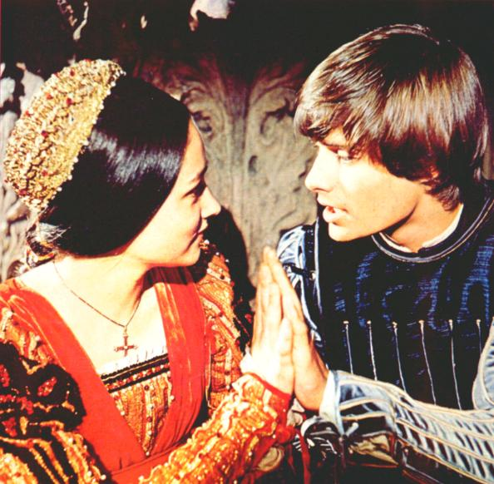
Rumelhart: è come una commedia
Protagonisti attori diversi ma la struttura non cambia
http://www.youtube.com/watch?v=_WreObIJNLw

Slide 7
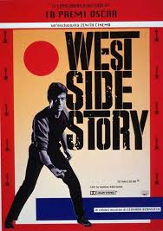

Slide 8
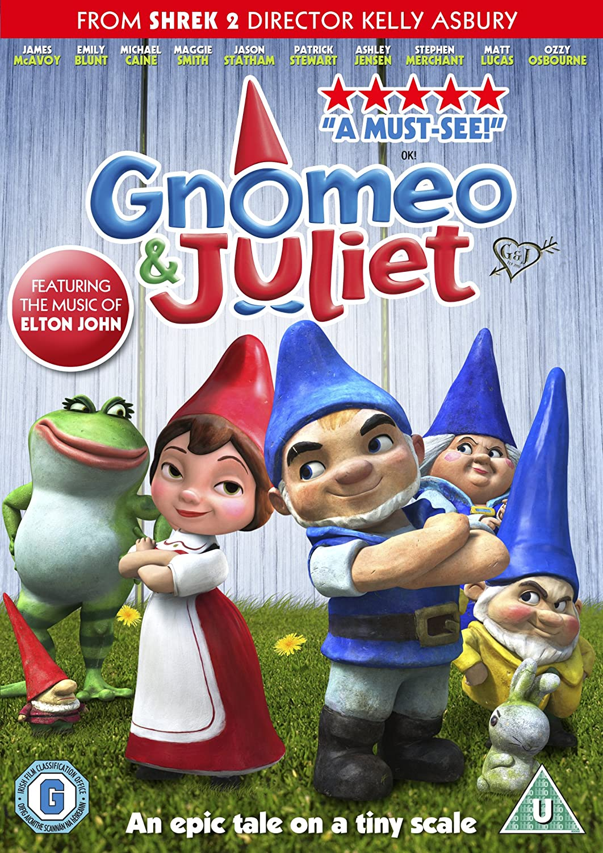

Slide 9
Schema di COMPRARE
2 persone, denaro, mercanzia
un’interazione..
Uso conchiglie o € ma lo schema è lo stesso.

Slide 10
Uso principale dello schema: nel processo di comprensione.
La comprensione di un testo è come un processo di produzione e verifica di ipotesi.
Usiamo le conoscenze precedenti per interpretare quanto leggeremo.
Leggo (analisi bottom-up) e cerco elementi familiari….
… li trovo (interpretazione top-down)

Slide 11
Il lettore comprende il testo quando:
trova e usa degli schemi
che spiegano in modo coerente tutti i dati.

Slide 12
Comprendere. Produco e verifico ipotesi
Business had been slow since the oil crisis.
Nobody seemed to want anything really elegant anymore.
Suddenly the door opened and a well-dressed man entered the showroom floor.
John put on his friendliest and most sincere expression and walked towards the man.

Slide 13
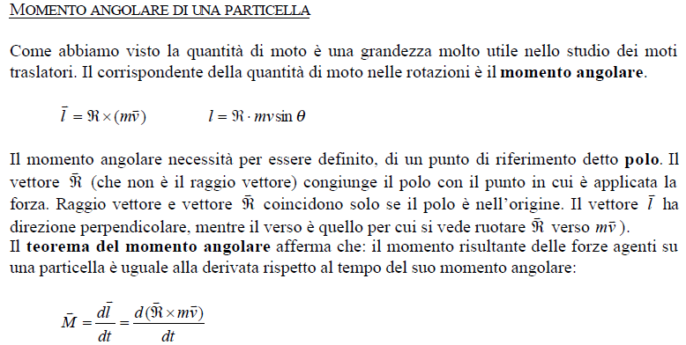
Non capisco – non ho lo schema
http://www.youtube.com/watch?v=lfC9KqZiick

Slide 14
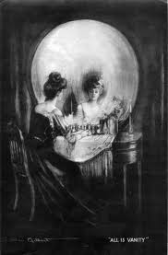
http://www.youtube.com/watch?v=SsHm_uRW3TI

Slide 15
Non capisco – non trovo lo schema
Se i palloncini scoppiassero il suono non raggiungerebbe più la sua meta perché il tutto verrebbe a trovarsi troppo lontano dal piano giusto, anche una finestra chiusa impedirebbe al suono di arrivare dove deve arrivare poiché la maggior parte degli edifici tende ad essere bene isolata. Data che l’intera operazione dipende da un flusso continuo di elettricità, se il cavo si rompesse questo anche creerebbe dei problemi , naturalmente l’individuo potrebbe urlare, ma la voce umana non arriva così lontano. Un ulteriore problema è che una corda dello strumento potrebbe rompersi, se ciò succedesse non ci sarebbe più accompagnamento al messaggio. È chiaro che la situazione migliore chiederebbe una minor distanza, allora ci sarebbero meno problemi potenziali, meglio di tutto sarebbe se ci fosse contatto faccia a faccia.

Slide 16
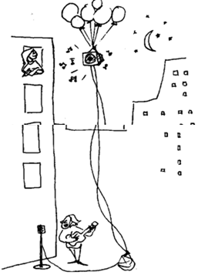

Slide 17
Giochiamo un pò
Perche' i serpenti non mordono gli avvocati?
Cortesia professionale
Era cosi' freddo l'inverno scorso che io ho visto un avvocato con le mani nelle sue stesse tasche.
(quale schema viene attivato?)

Slide 18
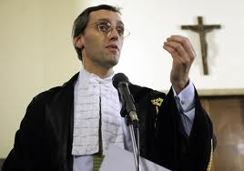
Cambio le ipotesi
Un avvocato vede un uomo
che bruca l’erba di un prato.
(aspettativa: avvocato cattivo)
Ma che fa? Venga con me! Come posso aiutarla? Venga a casa mia!
(cambia l’aspettativa: lo vuole accogliere a casa)
Ma ci sono anche mia moglie e i miei figli..
Non importa la mia villa ha un parco molto grande!
(devo cambiare ancora schema: tornare a quello originario)

Slide 19
3 tipi di barzellette che sfruttano la nostra tendenza a ricorrere a schemi:
usano lo schema
contraddicono lo schema
lo forniscono (sennò non capirei)

Slide 20
Un Russo chiede a un Polacco:
«Secondo te, noi Russi siamo amici o fratelli dei Polacchi?»
E il Polacco: «fratelli!»
Il Russo allora: «Ahhh! Mi hai riempito il cuore di gioia, sono orgoglioso, ma dimmi perché?»
E il Polacco: «Beh! Gli amici uno se li sceglie!»
(Capisco la battuta se ho conoscenze «storiche»)

Slide 21
Quali sono gli schemi sottostanti?
Carabinieri
Informatici
Psicologi
Genovesi/scozzesi
Polacchi?
……
http://www.offthemark.com/psych.htm

Slide 22
Funzioni dello schema
Durante l’elaborazione ci consente di:
trattare le informazioni nuove come se fossero almeno in parte già note.
fare inferenze circa aspetti non espliciti del testo (ma implicati dallo schema)
produrre delle aspettative.
  Faccia di lato -> so che ha 2 occhi
  Vedo una macchina -> so che ha il motore

Slide 23
Schank - script
Mentre entrava nel ristorante, Giovanni si sentiva molto affamato. Si sedette al tavolo e notò che il cameriere era lì vicino. Si rese conto improvvisamente di aver scordato i suoi occhiali da lettura.
Uscì scontento: la Nouvelle Cousine non faceva per lui!

Slide 24
Lo schema/script serve a fare inferenze:
micro-ragionamenti che riempiono le lacune del testo.
Leggo: La mamma tagliò il pane.
Inferisco che ha usato un coltello – non c’e’ bisogno di scriverlo.
Anche in: L’assassino sgozzò la vittima..
devo esplicitare lo strumento?

Slide 25
Inferenze: automatiche
Era tardi la notte quando un telefono suono’ e una voce grido’
La spia tirò il documento segreto nel camino appena in tempo
30 secondi ancora e sarebbe stato troppo tardi.

Slide 26
La spia brucio’ il documento segreto appena in tempo.
(era nel testo?)

Slide 27
Inferenze prospettiche e retrospettive.
Retrospettive (o inferenze ponte): necessarie alla comprensione perché consentono di collegare la frase che si sta leggendo a quanto è avvenuto in precedenza.
La tempesta infuriò tutta la notte. La mattina seguente non fu possibile uscire di casa, se non con mezzi anfibi.
(occorre inferire che il temporale ha provocato un allagamento)

Slide 28
Inferenze prospettiche (in avanti)
Non sono necessarie
Quando cominciò a piovere si accorse di aver lasciato a casa l’ombrello.
Il lettore può inferire che il protagonista si bagnerà o comprerà un ombrello.
Ma questa inferenza non è resa necessaria dal testo.

Slide 29
La ragazza bussò alla porta dietro alla quale il comitato esaminatore stava aspettando.
Risuonò un forte “Si” , e lei entrò nella stanza.
I membri del comitato erano seduti intorno a un grande tavolo

Slide 30
Servì il caffè dando a ciascuno zucchero e latte.

Slide 31
La capacità di fare inferenze e di fare le inferenze giuste è diversa in
bambini e adulti
in buoni e cattivi lettori.
Compiuto un ragionamento, non sempre siamo in grado di recuperare gli antecedenti e valutare la bontà dell’interpretazione.
Non aggiorniamo la rappresentazione

Slide 32
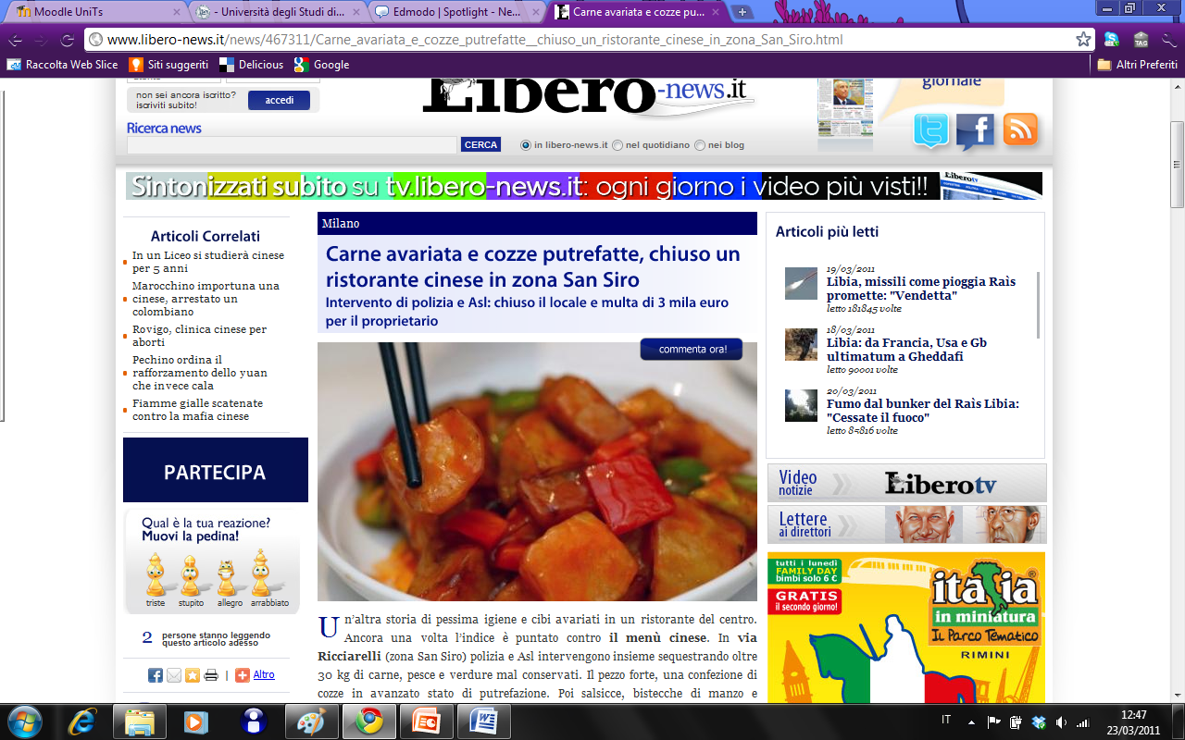
Leggo: un avvelenamento
Poi controllo?

Slide 33
Come viene scelto ed attivato lo schema pertinente?
Analizziamo il testo per trovarvi degli indizi che consentano di selezionare lo schema appropriato (processo bottom-up).
Inneschiamo un processo dall’alto (top-down) in cui le nostre aspettative guidano l’interpretazione di ciò che viene letto.
Queste aspettative dovrebbero essere continuamente verificate alla luce delle informazioni provenienti dal testo.

Slide 34
Quando si sbaglia l’interpretazione?
quando non si possiede lo schema adeguato
il lettore ha lo schema appropriato, ma i suggerimenti testuali sono insufficienti per attivarlo
il lettore trova una interpretazione ma non è quella intesa dall’autore

Slide 35
Sbaglio.. (non faccio le inferenze necessarie, uso schemi scorretti)
Ma perche’ non rimedio?
    Perche’ elaboro i testi a pezzetti
    Elaboro superficialmente
    Non controllo di aver capito

Slide 36
Shallow processing
L’input linguistico non viene processato completamente e profondamente
La gente non nota illusioni semantiche come:
…………

Slide 37
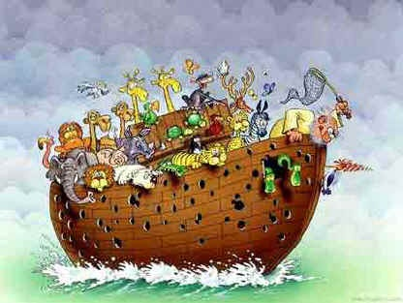
How many animals of each type did
Moses put on the Ark?

Slide 38
Shallow processing
Molti lettori non cercano la corrispondenza totale tra le informazioni del testo e la rappresentazione in memoria
"tollerano" un certo disaccordo,
"saltano" le informazioni che contraddicono il resto del testo
Trovano un certo accordo con la rappresentazione esistente.

